Slide 1


«Мектепке дейінгі жастағы балаларды
тәрбиелеу мен оқыту»
жалпы ата-аналар жиналысы

Slide 2
Күн тәртібі:
1. Жаңа оқу жылындағы балабақша өміріндегі жаңа өзгерістер мен жаңалықтар, топтарға арналған оқу бағдарламасы).
Әдіскер: Ашимова Б.К.
2.Балабақша күн тәртібі мен ішкі еңбек тәртібі, ұйымдастыру жұмыстары. Меңгеруші Оразбаева А.Қ.
Қамқоршылық кеңесін сайлау.
2023-2024 оқу жылына МДМ материалдық базасының дамуы.
Топтарда балаларға қолайлы жағдай жасау үшін бірлескен жұмыс туралы
3. «Бала денсаулығы-біздің қолымызда» Дәрігер:Казбекова А. К.
4.«Мектеп жасына дейінгі балалардың дамуы»
Педагог- психолог Идрисова К.Г.

Slide 4
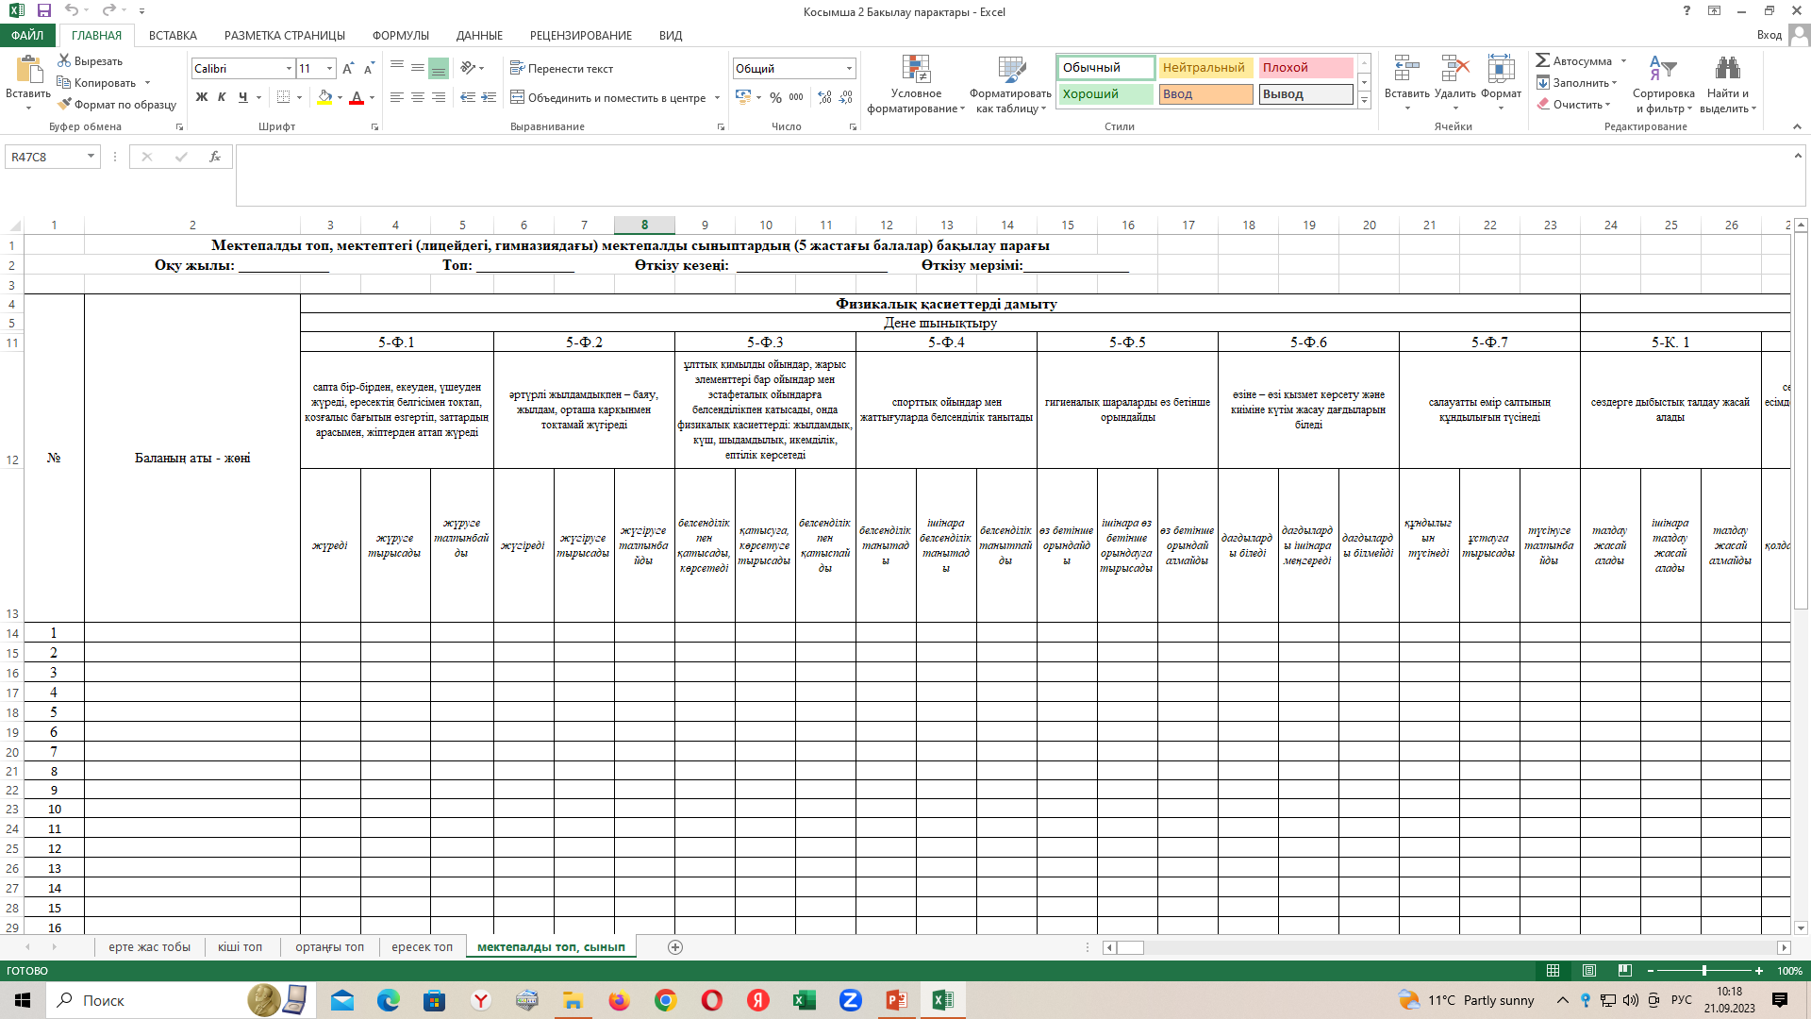
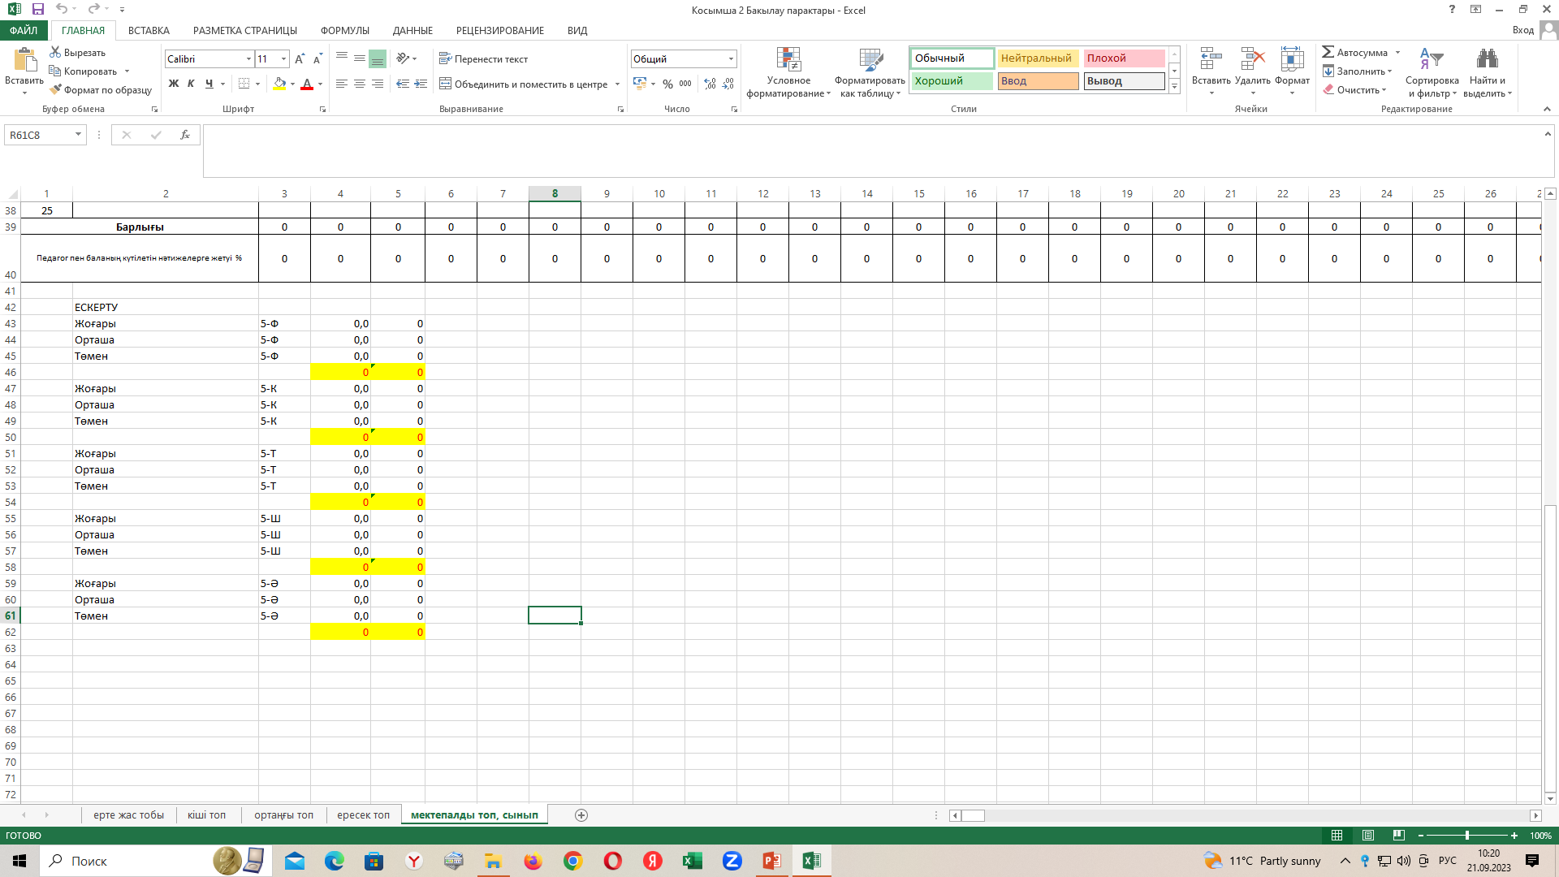

Slide 5
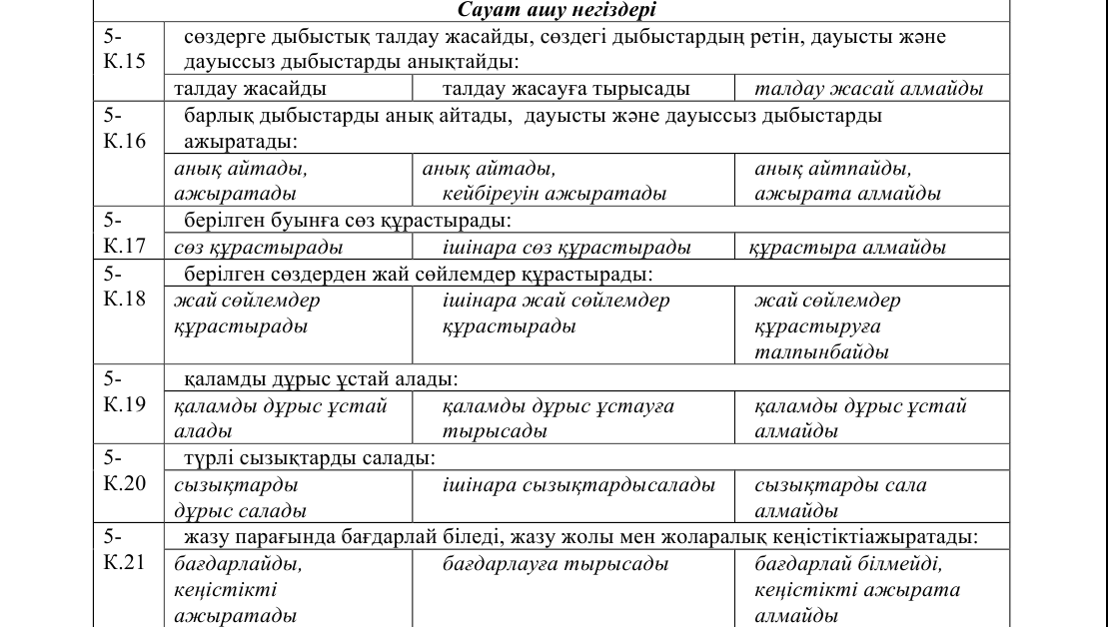

Slide 6
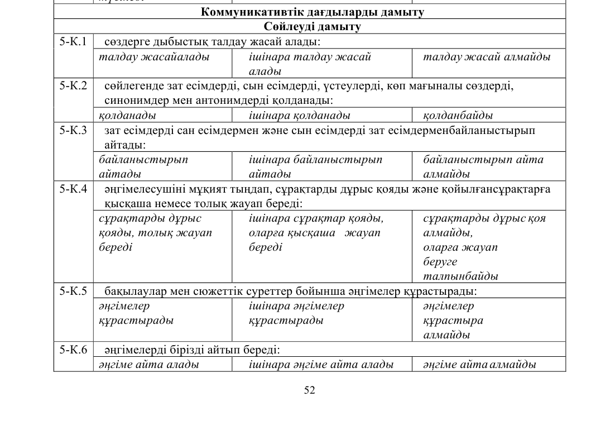
Балалардың мектепке дейінгі тәрбие мен оқытудың
үлгілік оқу бағдарламасы мазмұнын білім беру салалары бойынша меңгеру индикаторлары

Slide 7
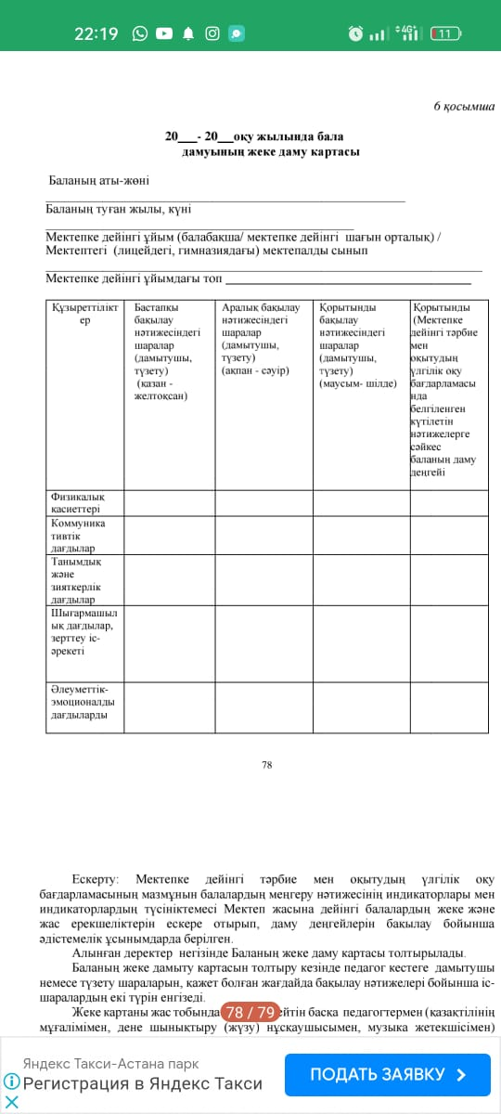

Slide 8
«Болашақ» бөбекжайында жоба бойынша 320 орынға арналған.
Бүгінгі таңда 233 бала тәрбиеленуде.
«Болашақ» бөбекжайында 28 педагог қызмет атқарады. Олардың ішінде:
Жоғары білімді- 11,
Арнайы орта- 17.
Педагог-зерттеуші – 2,
Педагог- сарапшы- 5
Педагог-модератор – 13
1 санатты-2,
2 санатты -2
санатсыз-4

Slide 9
«Болашақ» бөбекжайында 11 топ қызмет етеді.
Ерте жас тобы- «Қарлығаш», «Жұлдыз» – 2022ж.
Кіші топ- «Балдырған», «Бөбек» – 2021 ж
Ортаңғы топ – «Еркетай», «Балдәурен»-2020 ж.
Ересек топ- «Айналайын», «Балапан»- 2019 ж.
Мектепалды топтар- «Сұңқар», «Айгөлек»
2018 жылғы балалар
Санаторлық топ – «Ақжелек»- аралас
жастағы балалар.

Slide 10
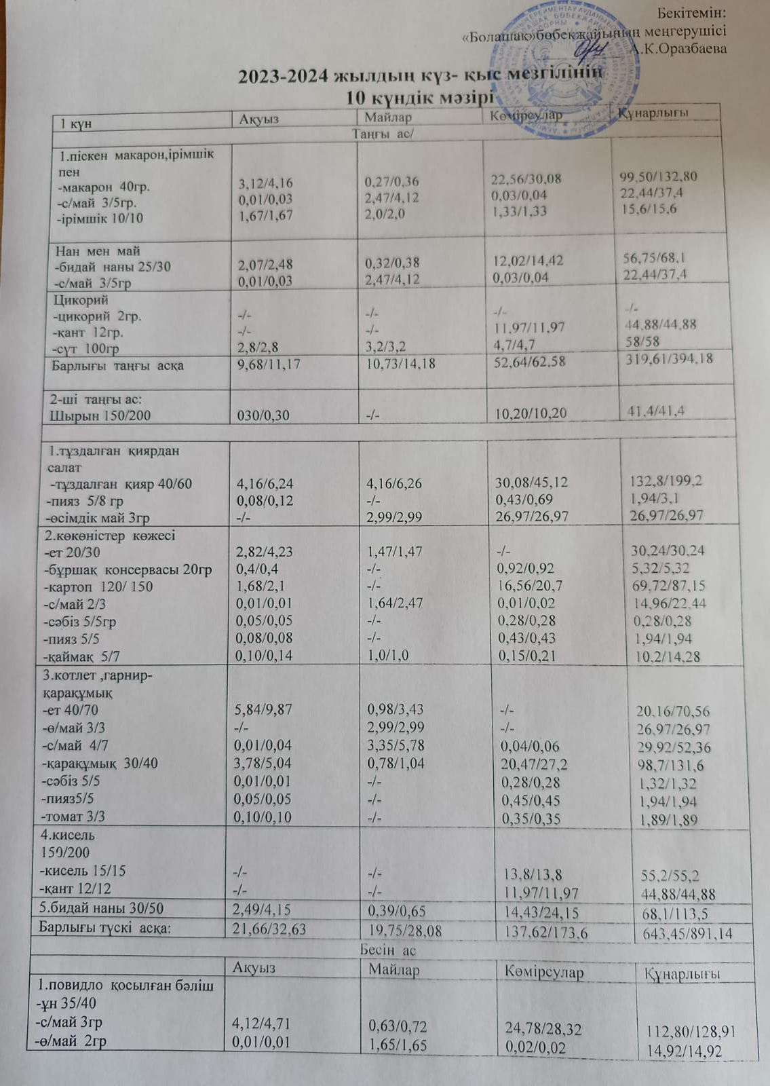
http://ds0006.ereymentau.aqmoedu.kz/content/2023-2024-ou-ghylynday-kzys-mezgln-on-kndk-mzr

Slide 11
http://ds0006.ereymentau.aqmoedu.kz/news/open/id-4625953
Қамқоршылық кеңесті сайлау тәртібі
4. Қамқоршылық кеңесті тиісті саланың уәкілетті органы немесе білім беру саласындағы жергілікті атқарушы орган) құратын комиссия (бұдан әрі – Комиссия сайлайды.
Қамқоршылық кеңестің өкілеттік мерзімі 3 (үш) жылды құрайды.
5. Комиссия мүшелерінің саны тақ санды құрайды, кемінде 7 (жеті) адам, оның ішінде мемлекеттік органдар өкілдерінің саны Қамқоршылық кеңес мүшелерінің жалпы санының 2/3 (үштен екісінен) аспайды.
Комиссия құрамына жергілікті өкілді, атқарушы және құқық қорғау органдарының, үкіметтік емес ұйымдардың, бұқаралық ақпарат құралдарының өкілдері кіреді.
6. Комиссия төрағасы Комиссия мүшелерінің арасынан оның бірінші отырысында сайланады, ол туралы хаттамалық шешім шығарылады.

Slide 12
Комиссия хатшысы оның жұмысын ұйымдастырушылық қамтамасыз етуді жүзеге асырады, оның мүшесі болып табылмайды және дауыс беруге қатыспайды. Тиісті саланың уәкілетті органының немесе білім беру саласындағы жергілікті атқарушы органның қызметкері Комиссия хатшысы болып табылады.
7. Комиссияның жалпы құрамының кемінде 2/3 (үштен екісі) қатысқан жағдайда Комиссияның отырысы өткізілген және оның шешімі заңды болып есептеледі.
Комиссия шешімі Комиссия мүшелерінің жалпы санының дауыстар басымдылығымен қабылданады. Дауыстар тең болған жағдайда Комиссия төрағасының дауысы шешуші болып табылады. Комиссияның барлық шешімдері хаттама түрінде рәсімделеді, оған төраға, отырысқа қатысқан комиссия мүшелері және хатшы қол қояды.

Slide 13
8. Тиісті саланың уәкілетті органы немесе білім беру саласындағы жергілікті атқарушы орган күнтізбелік жылдың 1 мен 10 қыркүйек аралығындағы кезеңде (Қамқоршылық кеңестің өкілеттігін тоқтату туралы шешім қабылданған күннен бастап бір ай ішінде) Қамқоршылық кеңестің сайлануы жөніндегі конкурсты өткізу туралы хабарландыруды, оның атауын, сапалық құрамын, сондай-ақ Қағиданың 9-тармағына сәйкес құжаттар мен мәліметтер жіберілетін почта және электрондық мекенжайларды көрсете отырып, өзінің интернет-ресурсында және/немесе тиісті әкімшілік-аумақтық бірліктің аумағында таратылатын мерзімді баспасөз басылымында қазақ және орыс тілдерінде жариялайды.
Құжаттарды қабылдау хабарландыру орналастырылған күннен бастап күнтізбелік 20 (жиырма) күн өткен соң аяқталады.

Slide 14
Қамқоршылық кеңестің функциялары
14. Мектепке дейінгі ұйымның Қамқоршылық кеңесі:
1) мектепке дейінгі ұйымды дамытудың басым бағыттары бойынша ұсынымдарды келіседі;
2) тиісті саланың уәкілетті органына немесе білім беру саласындағы жергілікті атқарушы органға Қамқоршылық кеңес анықтаған мектепке дейінгі ұйым жұмысындағы кемшіліктерді жою туралы ұсыныстар енгізеді;
3) мектепке дейінгі ұйымның бюджетін қалыптастыру кезінде ұсыныстар әзірлейді;
4) мектепке дейінгі ұйымның жарғысы мен ішкі тәртіп ережелеріне өзгерістер және/немесе толықтырулар енгізуді келіседі;
5) мектепке дейінгі ұйымына қайырымдылық көмек түрінде түскен қаржы қаражатын бөлу жөнінде келіседі және хаттамалық шешім шығарады, оның нысаналы жұмсалуы туралы, демеушілік, қайырымдылық және өзге де көмекті пайдалану бағыттарын, нысандарын, мөлшері мен тәртібін таңдау жөнінде шешім қабылдайды;

Slide 15
6) тәрбиеленушілердің, ата-аналардың немесе өзге де заңды өкілдердің құқықтары мен бостандықтарының сақталуына бақылауды жүзеге асыруға, олардың құқықтарын қорғауға, тәрбиеленушілердің қауіпсіздігін қамтамасыз етуге және оларды физикалық, психикалық және өзге де зорлық-зомбылық пен кемсітушіліктен қорғауға жәрдемдеседі;
7) санитариялық-гигиеналық жағдайлардың сақталуына, тамақтану сапасына, ауыз су режиміне, іргелес аумақтың жай-күйіне қоғамдық бақылауды жүзеге асырады;
8) мектепке дейінгі ұйым басшысының мектепке дейінгі ұйымның қызметі туралы есептерін жылына кемінде 2 (екі) рет тыңдайды;
9) қиын өмірлік жағдайға тап болған тәрбиеленушілерге қолдау көрсету және материалдық-техникалық базаны нығайту үшін мектепке дейінгі ұйымның шотына түсетін демеушілік қаражаттың жұмсалуына бақылауды жүзеге асырады;

Slide 16
10) "Тұрғын үй қатынастары туралы" Қазақстан Республикасы Заңына сәйкес халықтың әлеуметтiк жағынан осал топтарына жататын отбасылардан шыққан тәрбиеленушілерген көмек көрсетудi ұйымдастыруға жәрдемдеседi, жетiм балалар мен ата-анасының қамқорлығынсыз қалған балаларды, ерекше бiлiм алуды қажет ететiн балаларды, дарынды балаларды қолдау шараларын жетiлдiру жөнiнде ұсыныстар әзiрлейдi;
11) мектепке дейінгі ұйымның әкімшілігіне сыбайлас жемқорлыққа қарсы іс-шараларды жүргізуге жәрдемдеседі;
12) ата-аналарына немесе өзге де заңды өкілдеріне анонимді сауалнама жүргізу арқылы мектепке дейінгі ұйымда оқу жағдайларына қанағаттану дәрежесіне жылына 1 (бір) рет мониторинг жүргізеді;
13) тауарларды, жұмыстарды, көрсетілетін қызметтерді сатып алу процесіне мониторинг жүргізеді;
14) мектепке дейінгі ұйымда ерекше білім беру қажеттіліктері бар балалардың қызығушылықтары бойынша үйірмелерде және спорт секцияларына қамтылуына жылына 1 (бір) рет мониторинг жүргізеді;

Slide 17
15) педагогикалық ұжымға тәрбиеленушілердің отбасыларымен жұмысты жүзеге асыруға жәрдемдеседі, мектепке дейінгі ұйымының әкімшілігімен бірлесіп, жалпы ата-аналар жиналыстарын өткізеді;
16) педагогтер, ата-аналар немесе өзге де заңды өкілдер арасында туындаған жанжалдарды шешуге жәрдемдеседі;
17) мектепке дейінгі ұйым қызметінің мәселелері бойынша мәдени, сауықтыру іс-шараларын, конференцияларды, кеңестерді, семинарларды өткізуге жәрдемдеседі;
18) Қамқоршылық кеңестің құзыретіне кіретін мәселелер бойынша заң және нормативтік құқықтық актілер жобаларын қоғамдық талқылауға қатысады.
Бақылау барысында анықталған бұзушылықтар кезектен тыс отырыстың қарауына шығарылады.
15. Қамқоршылық кеңестің қызметі оқу жылына арналған жұмыс жоспарына сәйкес жүзеге асырылады.

Slide 18
Үміткерлер Қамқоршылық кеңесті сайлау және оның құрамы бойынша ұсыныстарды қабылдау туралы хабарландыруда көрсетілген мерзімдерде Комиссияға мынадай құжаттарды ұсынады:
1) өтініш (еркін түрде);
2) үміткердің жеке басын куәландыратын құжаттың көшірмесі;
3) қазақ немесе орыс тілдеріндегі түйіндеме;
4) білімі туралы құжаттың көшірмесі (бар болса);
5) Қазақстан Республикасы Бас прокуратурасының Құқықтық статистика және арнайы есепке алу комитетінің аумақтық бөлімшелері берген соттылығы мен сыбайлас жемқорлық құқық бұзушылықтарының жоқтығын растайтын құжаттар.
Үміткерлер өздерінің кәсіби (немесе) қоғамдық қызметі туралы қосымша мәліметтер ұсынады.

Slide 19
Қамқоршылық кеңестің құрамына:
1) мектепке дейінгі ұйым тәрбиеленушілерінің ата-аналары немесе заңды өкілдері (осы мектепке дейінгі ұйымның әрбір жастағы топтың тәрбиеленушілерінің бір ата-анасы немесе заңды өкілі) – әрбір жастағы топтардың санынан аспайды;
2) педагогикалық еңбек ардагерлері (бар болса) – 1 адам;
3) жергілікті өкілдік және/немесе атқарушы және/немесе құқық қорғау органдарының өкілдері – 1-3 адам;
4) үкіметтік емес (коммерциялық емес) ұйымдардың өкілдері – 1-2 адам;
5) қайырымдылық жасаушылар және/немесе меценаттар (бар болса) – 1-2 адам;
6) бұқаралық ақпарат құралдарының өкілдері (бар болса) – 1 адам кіреді.
11. Қамқоршылық кеңес мүшелігіне үміткерлердің ата-аналар жұртшылығының жалпы жиналысында іріктеуден өткен мектепке дейінгі ұйымдар ұсынады.

Slide 20
Қамқоршылық кеңеске кандидаттар тізімі
1.Мектепке дейінгі ұйым тәрбиеленушілерінің ата-аналары:
Саттар Анар
Алдыбекова Рыскүл
Елеукенова Риза
Байдельдинова Саягүл
Хамзина Динагүл
2. педагогикалық еңбек ардагерлері- Махатова Р.К.
3. жергілікті өкілдік және/немесе атқарушы және/немесе құқық қорғау органдарының өкілдері – Шпекбаев А.Қ.
4. үкіметтік емес (коммерциялық емес) ұйымдардың өкілдері – 1-2 адам;

Slide 21
Назарларыңызға рақмет!

